Slide 1
Задача Ноя
Березінський
Ільєнко
ІС-63

Slide 2
Постановка задачі
Існує N видів тварин (Т1, Т2 … Тn). Для цих тварин задана матриця сумісностей, у якій в клітинці a_{ij} стоїть 1, якщо тварина i може бути в одному приміщенні з твариною j, інакше – 0. Яких тварин необхідно взяти, щоб їх кількість була найбільша.

Slide 3
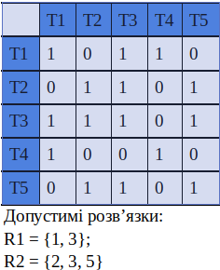
Індивідуальна постановка задачі
Існує п’ять видів тварин (Т1, Т2, Т3, Т4, Т5). Для розміщення тварини у одному приміщенні, вони повинні бути сумісними один з одним. i-та та j-та тварина сумісна одна з одною якщо у матриці сумісності у клітинці ij стоїть 1, якщо ні - 0. Кожна тварина має коефіцієнт корисності, який рівень одиниці.
Знайти яких тварин необхідно взяти Ною аби їх число було максимальним.
 | Т1 | Т2 | Т3 | Т4 | Т5
Т1 | 1 | 0 | 1 | 1 | 0
Т2 | 0 | 1 | 1 | 0 | 1
Т3 | 1 | 1 | 1 | 0 | 1
Т4 | 1 | 0 | 0 | 1 | 0
Т5 | 0 | 1 | 1 | 0 | 1

Slide 4
Методи розв’язку
Генетичний Алгоритм
Алгоритм мурашиних колоній

Slide 5
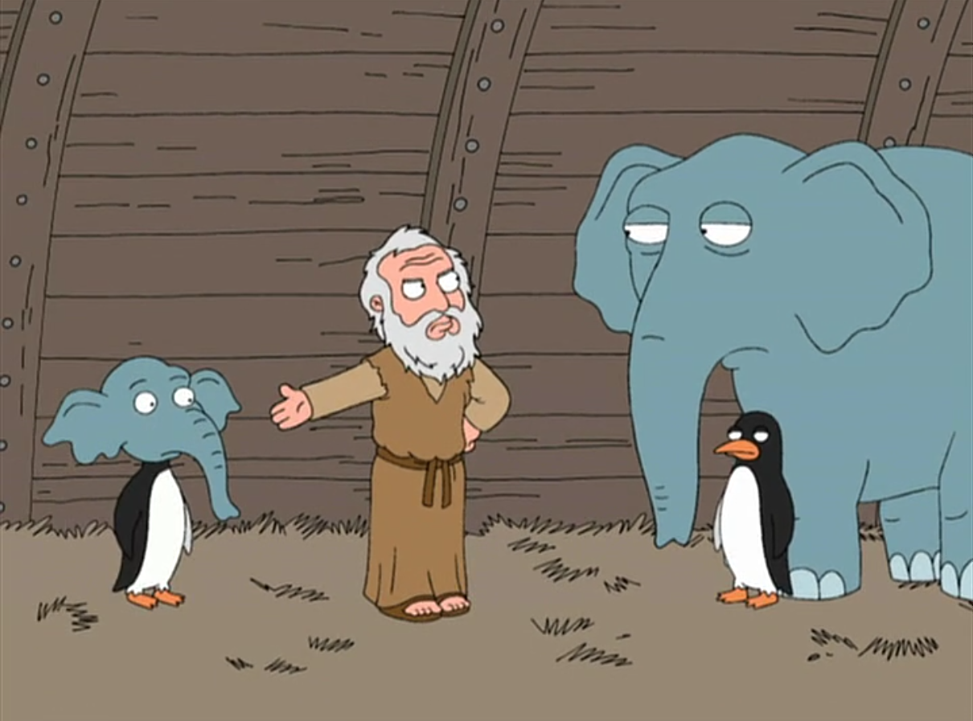
Генетичний алгоритм

Slide 6
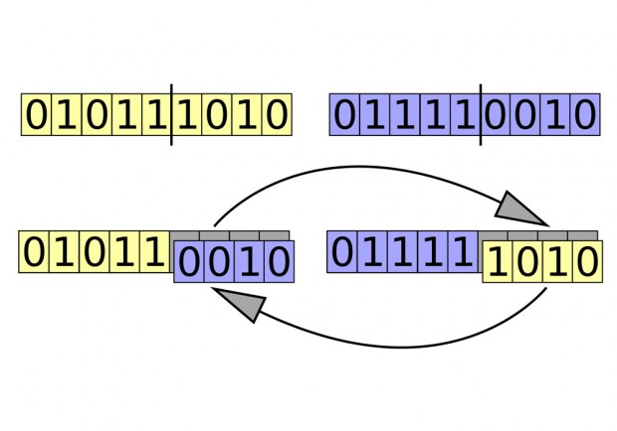
Основна ідея генетичного алгоритму
Ідея полягає у отримані нових розв’язків на основі старих

Slide 7

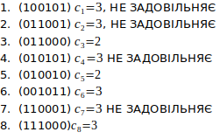
Початкова популяція

Slide 8
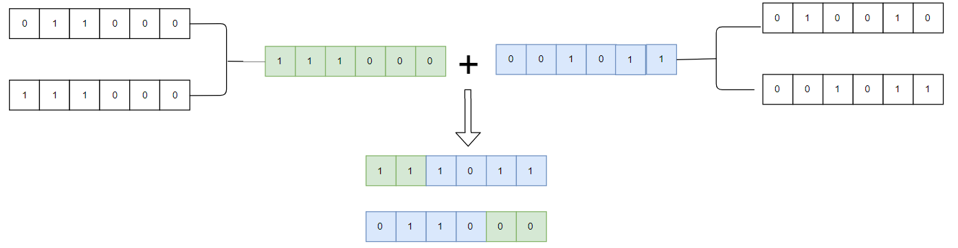
Схрещення, кроссинговер

